Slide 1
Lab 3: 建置Linux作業系統
Chun-Hsian Huang (黃駿賢)
Dept. of Electrical Engineering
National Changhua University of Education

Slide 2
建置開發環境
VirtualBox 6.1
https://www.virtualbox.org/
Ubuntu 18.04.6 (建議空間至少100GB)
https://releases.ubuntu.com/18.04/
PetaLinux 2020.2
https://www.xilinx.com/member/forms/download/xef.html?filename=petalinux-v2020.2-final-installer.run

Slide 3
系統環境更新
$ sudo apt-get update
$ sudo apt-get upgrade

Slide 4
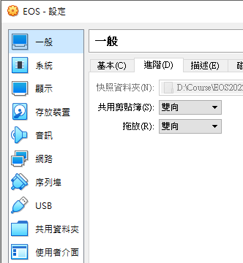
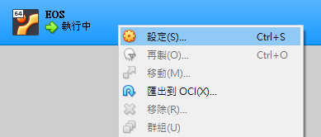
共用剪貼簿與共用資料夾
需確定gcc, make, perl已安裝。若無，利用下述命令進行下載安裝
$ sudo apt-get install gcc make perl
皆調整為”雙向”
右鍵，選擇”設定”

Slide 5
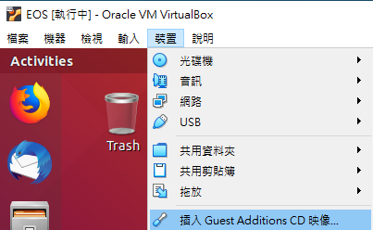
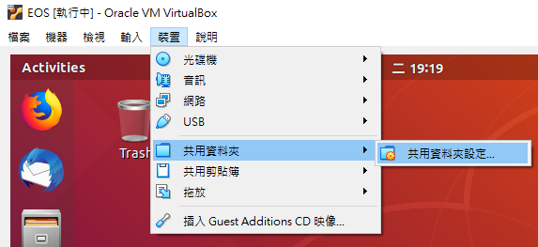
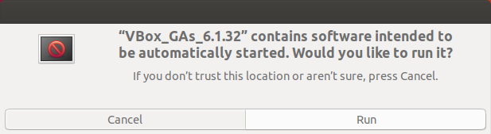
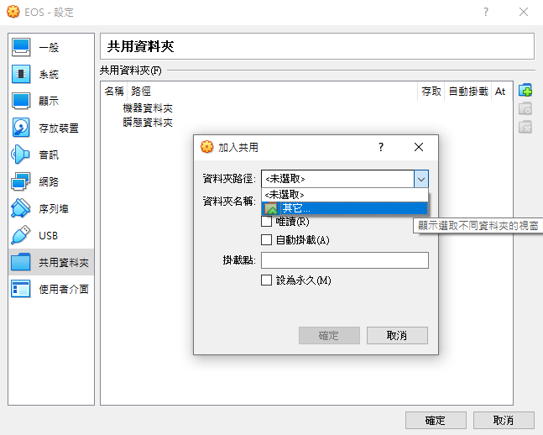
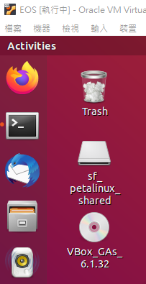
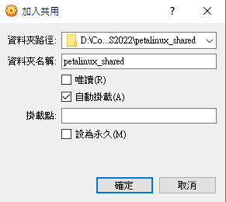
設定完重新啟動

Slide 6
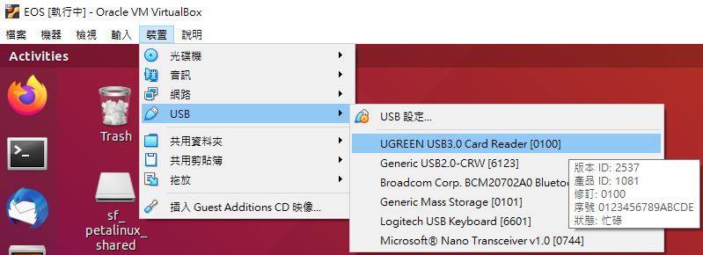
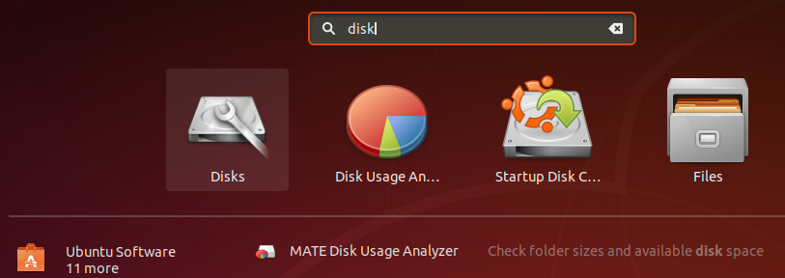
建置儲存於SD卡檔案系統
Micro SD插入讀卡機後，接上主機的USB孔
讓VirtualBox中的Ubuntu能存取
開啟Ubuntu內的disks工具

Slide 7
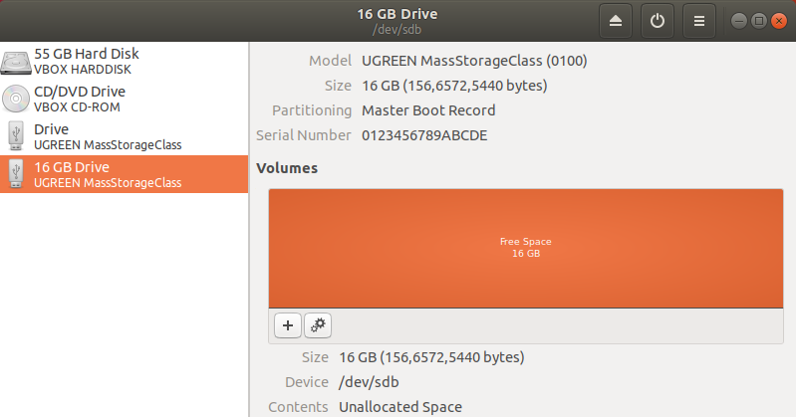
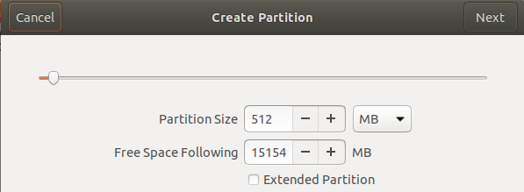
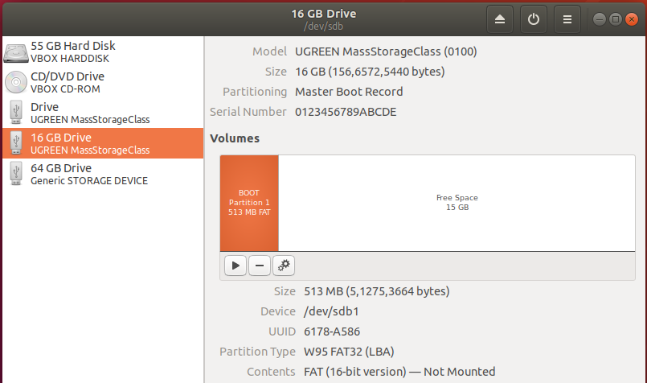
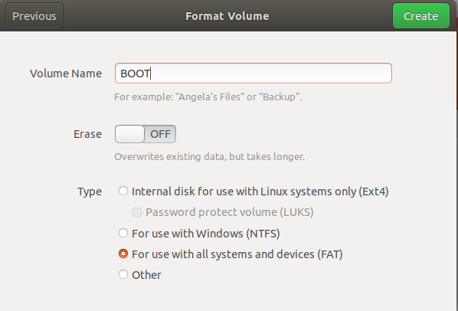
選取記憶卡
P.S. 若SD卡中已有分割區，用”-”將所有的刪除
用”+”新增分割區，設定成512MB，並命名為BOOT且使用FAT檔案系統格式

Slide 8
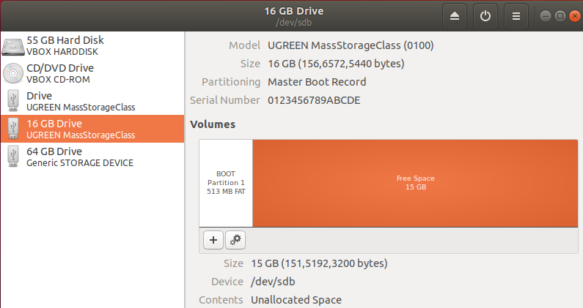
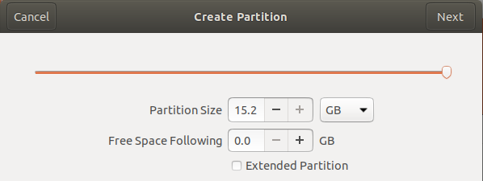
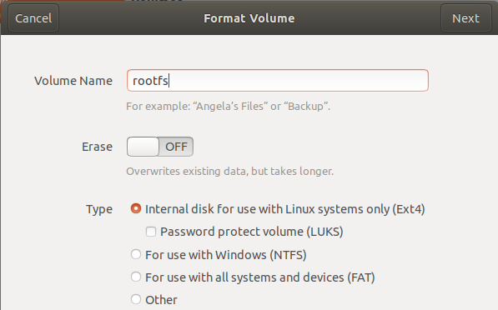
點選未分配的部分，用”+”新增分割區
剩餘的空間全給新的分割區
命名為rootfs，並使用Ext4檔案系統格式。完成後，斷掉VirtualBox與讀卡機的連接，再進行重連

Slide 9
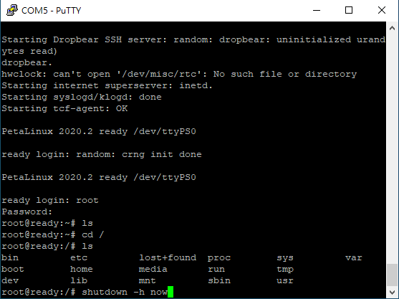
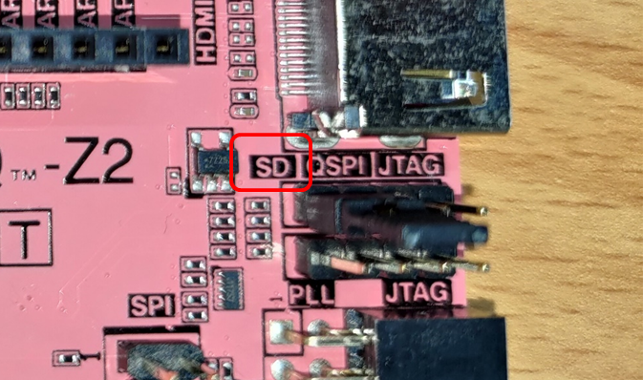
開機測試
將BOOT.bin、boot.scr和image.ub複製到SD卡中的BOOT分割區中
$ cp SDcard/BOOT.bin boot.scr image.ub /media/eos/BOOT
將rootfs.tar.gz解壓縮至SD卡中的rootfs分割區
$ sudo tar xvf SDcard/rootfs.tar.gz -C /media/eos/rootfs
$ sync
開機測試
於VirtualBox與windows端安全退出SD卡
確定PYNQ-Z2電源為OFF後，插入SD卡
調整開機組態至SD模式，如右圖
重新開啟電源
帳號與密碼皆為root
用shutdown -h -P now命令關機後，再將電源切至OFF

Slide 10
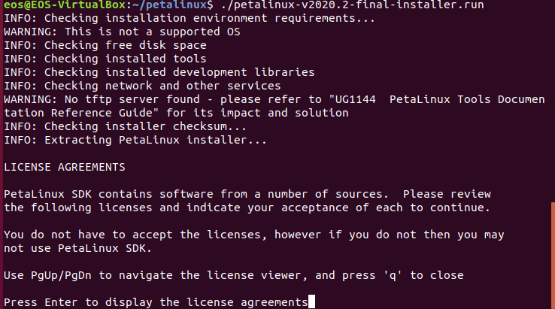
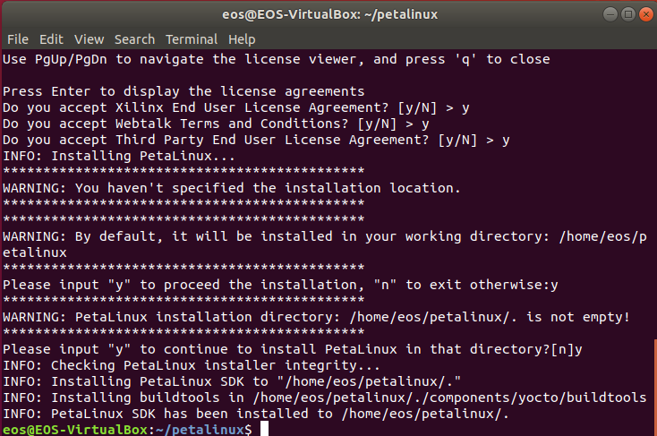
PetaLinux Tools安裝
安裝所需之工具
$ sudo apt-get install tofrodos gawk gcc git make net-tools libncurses5-dev tftpd libssl-dev libselinux1 bison flex xterm autoconf texinfo libtool zlib1g-dev zlib1g:i386 gcc-multilib build-essential
建立一個安裝資料夾，並進行安裝
$ mkdir petalinux
將petalinux-v2020.2-final-installer.run複製到新增的petalinux資料夾中
$ cd petalinux
$ chmod 777 petalinux-v2020.2-final-installer.run
$ ./petalinux-v2020.2-final-installer.run
依序按Enter，按Q離開; 按y同意，按q離開; 按y同意，按q離開; 按y同意; 按y同意; 按y同意 (安裝於目前的目錄中)。上述步驟完成後，即安裝完成(如右下圖)

Slide 11
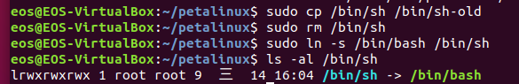
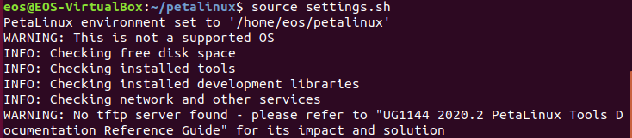
環境配置
PetaLinux中是採用bash而非ubuntu預設的dash，進行修正
$ sudo cp /bin/sh /bin/sh-old
$ sudo rm /bin/sh
$ sudo ln -s /bin/bash /bin/sh
$ ls -al /bin/sh
進行環境參數配置
$ source settings.sh

Slide 12
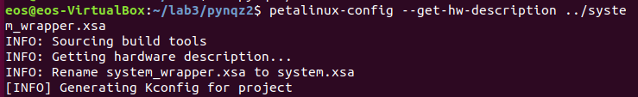
利用硬體平台建置petalinux專案
$ cd ~
$ mkdir lab3
$ cd lab3
將vivado產生的system_wrapper.xsa複製到lab3資料夾中
$ petalinux-create --type project --template zynq --name pynqz2
$ cd pynqz2
$ petalinux-config --get-hw-description ../system_wrapper.xsa

Slide 13
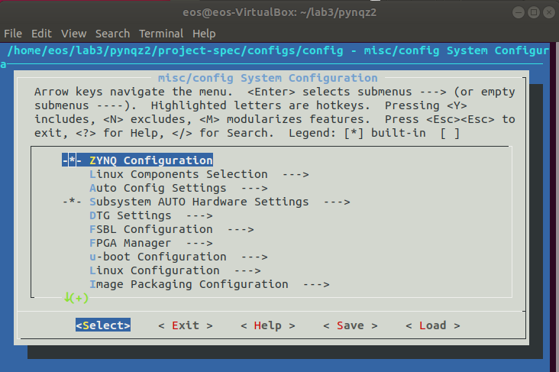
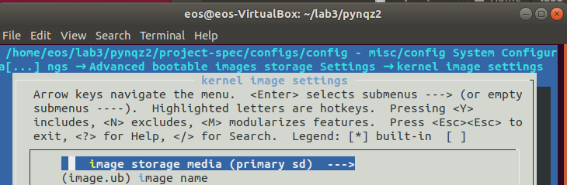
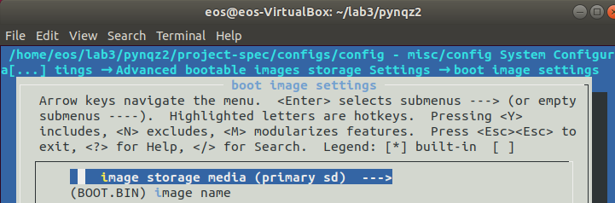
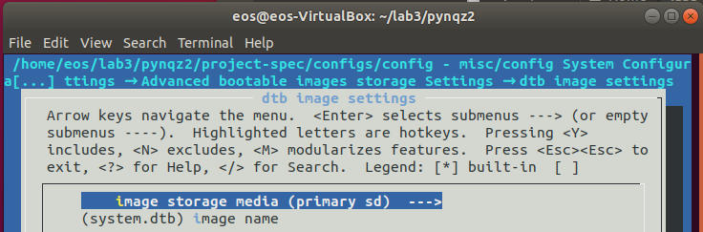
在System Configuration中使用上、下與Enter鍵進行選擇，並進行下述的設定
選取Subsystem AUTO Hardware Settings -> Advanced bootable images storage Settings中，將boot image settings、kernel image settings和dtb image settings都設定成primary sd

Slide 14
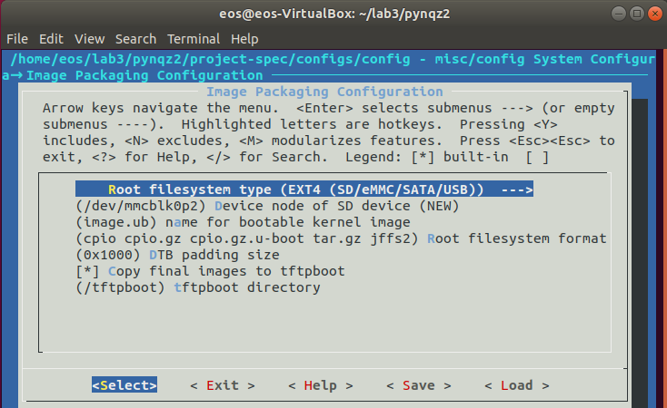
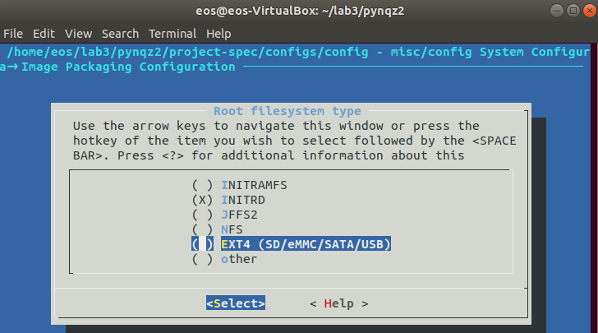
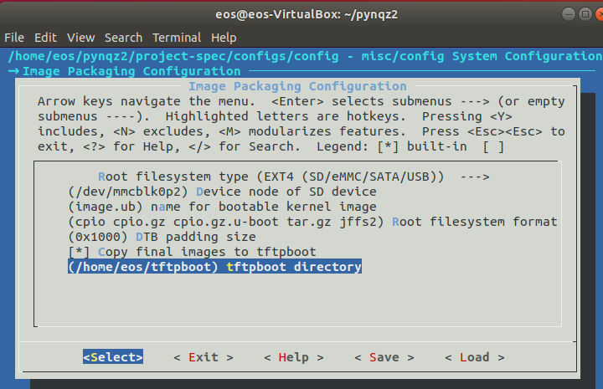
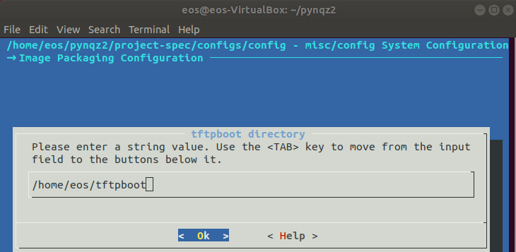
離開Subsystem AUTO Hardware Settings後，於System Configuration中切至Image Packaging Configuration -> Root filesystem type 設定成EXT4 (SD/EMMC/SATA/USB)
於家目錄下建立一新tftpboot目錄後，在Image Packaging Configuration選取 (/tftpboot) tftpboot directory後重新設定其路徑，如/home/eos/tftpboot

Slide 15
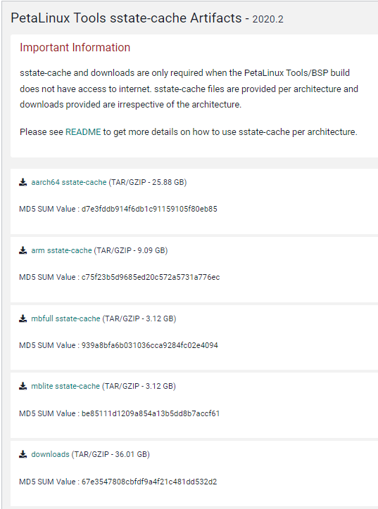
PetaLinux離線編譯文件
PetaLinux是基於Yocto進行kernel與file system編譯，用於快速和可複製的開發Linux嵌入式系統。因其是透過網路下載所需工具，編譯時間會受到網路連線影響。
利用Xilinx提供離線sstate文件與download資料來降低編譯時間
將下載的sstate與downloads解壓縮放至petalinux目錄中

Slide 16
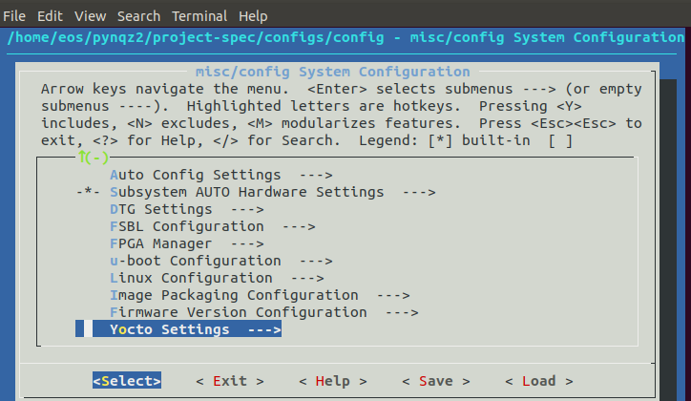
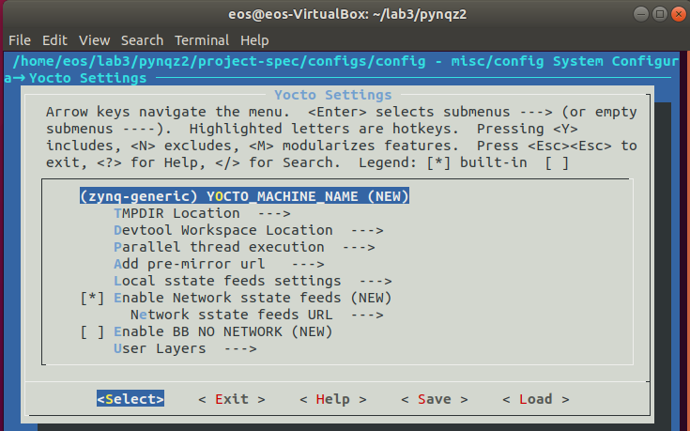
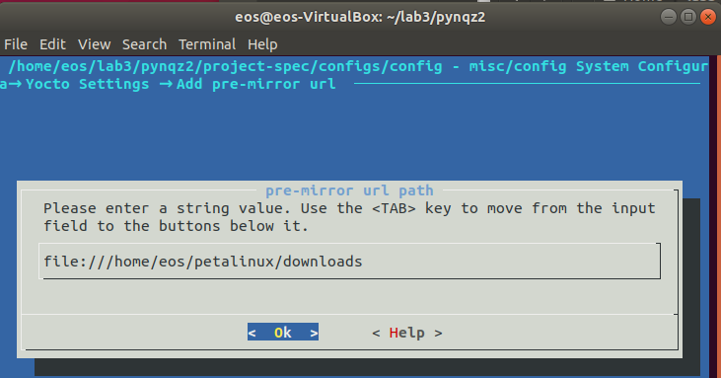
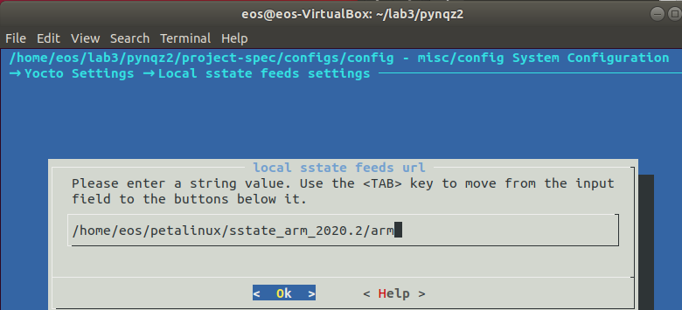
離開Image Packaging Configuration後，於System Configuration中改選取Yocto Settings
將Add pre-mirror url path設定指向downloads目錄
如file:///home/eos/petalinux/downloads
將Local sstate feeds settings設從指向sstate目錄
如/home/eos/petalinux/sstate_arm_2020.2/arm

Slide 17
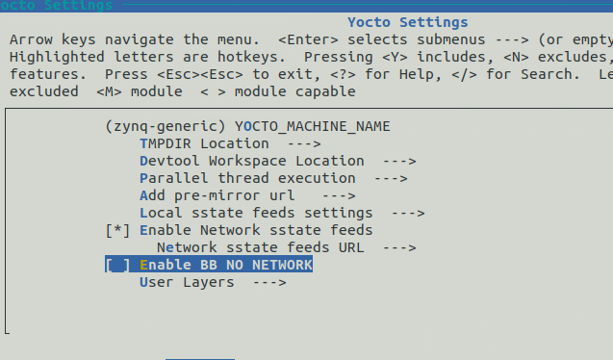
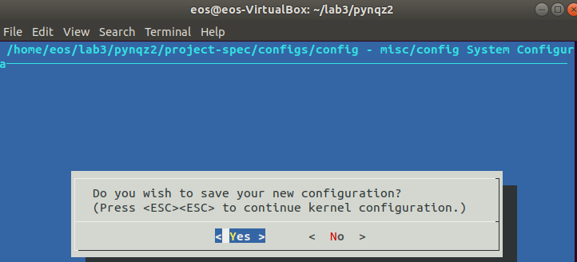
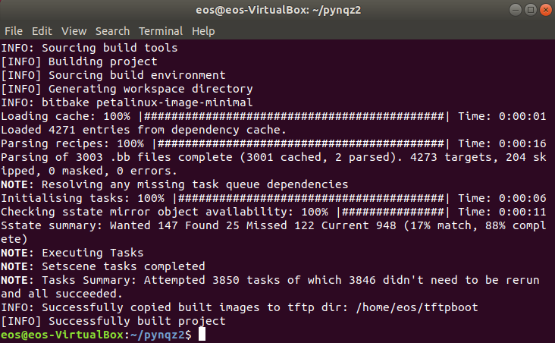
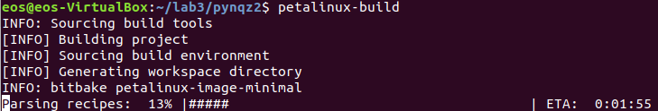
設定不透過網路編譯(使用空白鍵設定)，最終選擇Yes將所有組態儲存下來。
進行petalinux編譯來產生kernel image和filesystem等
$ petalinux-build

Slide 18
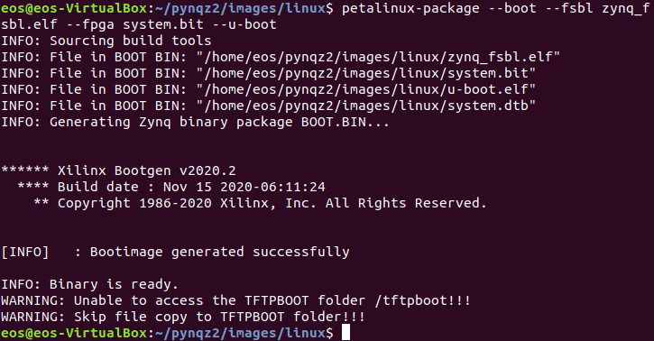
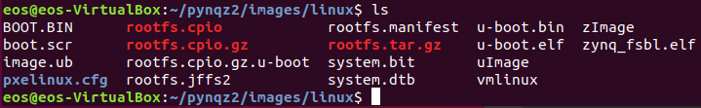
產生BOOT.bin檔
切換至產生的image檔資料夾
$ cd images/linux
生成BOOT.bin
$ petalinux-package --boot --fsbl zynq_fsbl.elf --fpga system.bit --u-boot
同P9做法，將BOOT.bin、boot.scr和image.ub複製到SD卡中的BOOT分割區中，將rootfs.tar.gz解壓縮至SD卡中的rootfs分割區，進行開機測試

Slide 19
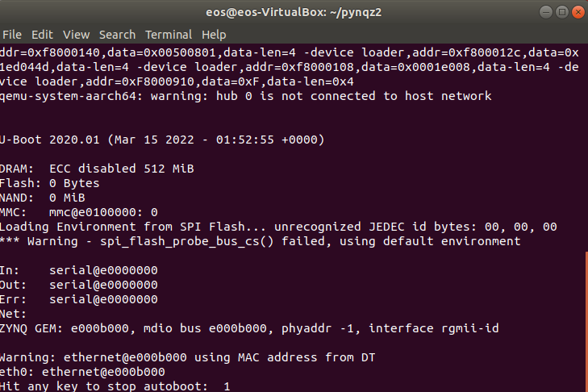
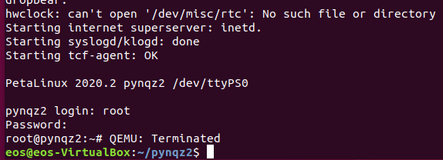
Boot a PetaLinux Image on QEMU
切換至petalinux專案目錄
打包預建的image檔
$ petalinux-package --prebuilt --fpga images/linux/system.bit
使用QEMU啟動PetaLinux
$ petalinux-boot --qemu --prebuilt 3
登入帳號密碼皆為root
結束QEMU: 按 “Ctrl + a” 後，再按”x”

Slide 20
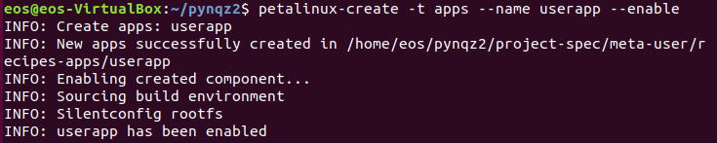
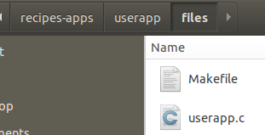
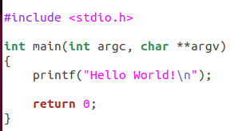
建立使用者應用程式
建立使用者應用程式
$ petalinux-create -t apps --name userapp --enable
預設為C語言，若要改成C++則加入template參數
$ petalinux-create -t apps --template c++ --name userapp --enable
產生之檔案位於<plnx-proj-root>/project-spec/meta-user/recipes-apps/userapp

Slide 21
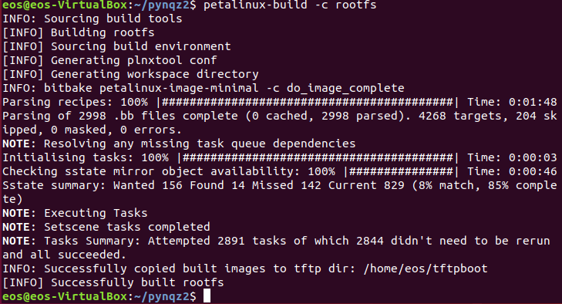
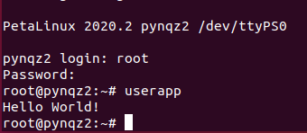
編譯使用者應用程式並將其加入至系統image檔中
$ petalinux-build -c rootfs
可使用QEMU先行測試，當運作正確再更新SD卡中檔案系統部分(rootfs.tar.gz)
於/usr/bin中可以找到userapp
$ userapp

Slide 22


調整USB組態設定
至Xilinx PYNQ github中將PYNQ-Z2的petalinux_bsp下載，取代專案中的meta-user (recipes-bsp)目錄內容
重新進行petalinux編譯來產生kernel image和filesystem等 ($ petalinux-build)
同P18做法，重新產生BOOT.bin後，更新SD卡中的內容
https://github.com/Xilinx/PYNQ/tree/image_v2.7/boards/Pynq-Z2/petalinux_bsp

Slide 23
/include/ "system-conf.dtsi"
/ {
usb_phy0: phy0 {
compatible = "ulpi-phy";
#phy-cells = <0>;
reg = <0xe0002000 0x1000>;
view-port = <0x170>;
drv-vbus;
};
};
&i2c0 {
status = "okay";
};
&i2c1 {
status = "okay";
};
&usb0 {
usb-phy = <&usb_phy0>;
};
若之後要採用QEMU進行軟體開發測試，需將system-user.dtsi (/project-spec/meta-user/recipes-bsp/device-tree/files)修改如右，主要將Ethernet相關的部分先移除
$ petalinux-build
$ petalinux-package --prebuilt --fpga images/linux/system.bit --force
$ petalinux-boot --qemu --prebuilt 3

Slide 24



掛載USB隨身碟
接上USB隨身碟，板子上petalinux會自動偵測到裝置
使用lsusb與fdisk -l來確定是否系統已偵測到此裝置，以及其使用的節點名稱
$ lsusb
$ fdisk -l
讀取USB flash drive (FAT32)
$ mkdir /mnt/flash
$ mount /dev/sda1 /mnt/flash
$ cd /mnt/flash
移除USB flash drive
$ umount /dev/sda1

Slide 25

存取NTFS檔案系統
重新組態kernel內容
$ petalinux-config -c kernel
切換至File systems -> DOS/FAT/NT Filesystems
如右圖所示，開啟NTFS file system support
組態完成後，重新編譯image檔
$ petalinux-build
$ cd /images/linux
$ petalinux-package --boot --fsbl zynq_fsbl.elf --fpga system.bit --u-boot --force

Slide 26


改用cross compiler編譯使用者應用程式
Petalinux SDK建立與安裝
$ petalinux-build --sdk
$ petalinux-package --sysroot
使用者環境建置
$ source images/linux/sdk/environment-setup-cortexa9t2hf-neon-xilinx-linux-gnueabi
確定是否有建置成功
$ arm-xilinx-linux-gnueabi-gcc -v

Slide 27


撰寫簡單程式測試
#include <stdio.h>
int main(void){
printf("Hello PYNQ-Z2!!! \n");
return 0;
}
$ gcc hello.c -o hello
$ ./hello
$ arm-xilinx-linux-gnueabi-gcc hello.c -o hellopynqz2
改用Makefile搭配CC
參閱environment-setup-cortexa9t2hf-neon-xilinx-linux-gnueabi

Slide 28

撰寫Makefile
使用Makefile產生執行檔，並將hello與hellopynqz2複製至USB隨身碟於板子上測試
$ make
testappsdk: hello.o
$(CC) hello.o -o hellopynqz2
hello.o: hello.c
$(CC) -c hello.c
clean:
rm -r *.o hellopynqz2

Slide 29

啟動PYNQ-Z2並登入，接上USB隨身碟
$ mkdir /mnt/flash
$ mount /dev/sda1 /mnt/flash
$ cp /mnt/flash/hello ~
$ cp /mnt/flash/hellopynqz2 ~
$ cd ~
$ ls
$ chmod 755 hello
$ chmod 755 hellopynqz2
$ ./hello
$ ./hellopynqz2

Slide 30
Makefile練習
使用範例: Frank Vahid的Embedded Systems Design書籍中Digcam的例子
http://esd.cs.ucr.edu/
DigitalCamera_Vahid.ppt: 核心設計介紹與實作說明
uat_out.txt: 順利執行後產生的結果
練習
複製SYSLEVEL.tar
tar zxvf SYSLEVEL.tar.gz
cd SYSLEVEL
vim Makefile

Slide 31


移除掉，改用cross compiler的CC
$ source ~/lab3/pynqz2/images/linux/sdk/environment-setup-cortexa9t2hf-neon-xilinx-linux-gnueabi
將digcam與image.txt複製至板子上測試
Lab 3-1: 將digcam於板子上運作結果畫面擷取下來傳至新雲端學院

Slide 32


加入GCC至PYNQ-Z2上的PetaLinux
增加GCC與其它開發工具(如make)至PetaLinux中
$ petalinux-config -c rootfs
Filesystem Packages -> misc -> packagegroup-core-buildessential
選擇packagegroup-core-buildessential和packagegroup-core-buildessential-dev
離開至前一層目錄後，選擇packagegroup-self-hosted。結束後離開並將組態儲存
重新編譯PetaLinux
$ petalinux-build
$ cd /images/linux
$ petalinux-package --boot --fsbl zynq_fsbl.elf --fpga system.bit --u-boot --force

Slide 33


使用vi撰寫簡單程式測試
$ vi hello.c
$ gcc hello.c -o hello
$ ./hello
#include <stdio.h>
int main(void){
printf("Hello PYNQ-Z2!!! \n");
return 0;
}

Slide 34



USB wireless adapter
擴充kernel針對wireless支援
$ petalinux-config -c kernel
Networking support -> Wireless，選擇cfg80211 wireless extensions compatibility
Device Drivers -> USB support，Enter進入後選擇USB Wireless Device Management support
Device Drivers -> Staging drivers，選取
設定結束後離開並將組態儲存

Slide 35

USB wireless adapter
重新編譯PetaLinux
$ petalinux-build
$ cd images/linux
$ petalinux-package --boot --fsbl zynq_fsbl.elf --fpga system.bit --u-boot --force
USB無線網卡採用EDIMAX的AC600雙頻USB迷你無線網路卡為範例
https://www.edimax.com/edimax/merchandise/merchandise_detail/data/edimax/tw/wireless_adapters_ac600_dual-band/ew-7811utc/

Slide 36


將驅動程式8821au-20210708-main解壓縮並複製至Ubuntu裡
Source: https://github.com/morrownr/8821au-20210708
修改Makefile
新增CONFIG_PLATFORM_PYNQZ2 = y，並將CONFIG_PLATFORM_I386_PC改成 n
加入下述程式碼
存檔後下make，將產生的8821au.ko (kernel module)複製到PYNQ-Z2中的PetaLinux
ifeq ($(CONFIG_PLATFORM_PYNQZ2), y)
ifeq ($(CONFIG_CONCURRENT_MODE), y)
EXTRA_CFLAGS += -DCONFIG_CONCURRENT_MODE
endif
EXTRA_CFLAGS += -DCONFIG_LITTLE_ENDIAN
EXTRA_CFLAGS += -DCONFIG_IOCTL_CFG80211 -DRTW_USE_CFG80211_STA_EVENT
ARCH := arm
CROSS_COMPILE := arm-xilinx-linux-gnueabi-
KVER := 5.4.0-xilinx-v2020.2
KSRC := /home/eos/lab3/pynqz2/build/tmp/work-shared/zynq-generic/kernel-build-artifacts
MODDESTDIR := /lib/modules/$(KVER)/kernel/drivers/net/wireless/
INSTALL_PREFIX :=
endif

Slide 37


在該目錄中無Makefile且sources不夠
切換至petalinux專案目錄，並使用petalinux工具建立Kernel Module樣版
$ petalinux-create -t modules --name mymodule --enable
$ petalinux-build
切換回無線網卡驅動程式目錄(8821au-20210708-main)
$ make
將產生的8821au.ko (kernel module)複製到PYNQ-Z2中的PetaLinux
該目錄內容更新如左

Slide 38

Wireless tools
wireless_tools.30解壓縮並複製至Ubuntu裡
Source: https://hewlettpackard.github.io/wireless-tools/Tools.html
修改Makefile
先確定使用者環境參數已設定
$ source images/linux/sdk/environment-setup-cortexa9t2hf-neon-xilinx-linux-gnueabi
將CC = gcc、AR = ar和 RANLIB = ranlib 用”#”註解掉
存檔後下make
將產生的iwconfig和iwlist複製到PYNQ-Z2中的PetaLinux

Slide 39



連結無線基地台
開啟並登入PYNQ-Z2的PetaLinux後
$ cp iwconfig /sbin
$ cp iwlist /sbin
$ insmod 8821au.ko
$ ifconfig wlan0 up
$ iwlist wlan0 scan | grep -i essid
$ iwconfig wlan0 essid XXX key XXX
$ iwconfig wlan0
$ udhcpc -i wlan0
$ ifconfig -a
若rmmod失敗
mkdir -p /lib/modules/$(uname -r)
Lab 3-2: 將成功連接到無線AP的terminal畫面擷取下來並傳至新雲端學院

